Slide 1
A Fogyasztói jogok sérelme Magyarországon
Az uniós jog rendszerszintű felülértelmezése a nemzeti jogalkalmazásban a C-26/13 Kásler és C-118/17 Dunai ügyek helyzetében levő fogyasztók sérelmére
2023. Április 18.

Slide 2
Párbeszéd az EUB és tagállami bíróságok között
EUMSZ 267. cikk (az EKSz. korábbi 234. cikke) Az Európai Unió Bírósága hatáskörrel rendelkezik előzetes döntés meghozatalára a következő kérdésekben:
a Szerződések értelmezése
az uniós intézmények, szervek vagy hivatalok jogi aktusainak érvényessége és értelmezése; Ha egy tagállam bírósága előtt ilyen kérdés merül fel, és ez a bíróság úgy ítéli meg, hogy ítélete meghozatalához szükség van a kérdés eldöntésére, kérheti az Európai Unió Bíróságát, hogy hozzon ebben a kérdésben döntést.
Ha egy tagállam olyan bírósága előtt folyamatban lévő ügyben merül fel ilyen kérdés, amelynek határozatai ellen a nemzeti jog értelmében nincs jogorvoslati lehetőség, e bíróság köteles az Európai Unió Bíróságához fordulni. Ha egy tagállami bíróság előtt folyamatban lévő ügyben olyan kérdés merül fel, amely valamely fogva tartott személyt érint, az Európai Unió Bírósága a lehető legrövidebb időn belül határoz.

Slide 3
Az EUB releváns ítéletei és ítélkezési gyakorlata felülértelmezése, szemezgetése, ignorálása, a magyar bírósági gyakorlatban (C-26/13 Kásler és C-118/17 Dunai helyzetében levő fogyasztók)
A magyar tagállami ítélkezési gyakorlat és DH törvények uniós jogot sértő módja más tagállamok számára kizárólag az uniós jog EUB döntésekben szereplő önálló, egységes kulcs-fogalmain és annak tartalmán keresztül érthető meg, ezek az uniós jogi fogalmak a következők:
Tisztességtelen feltétel nélküli ténybeli és jogi helyzet = (indexálási mechanizmus kiesése) C-260/18 Dzuibak ítélet (43-45)
Fokozott védelem = a teljes szerződés semmissége (C-453/10 Perenicová ítélet 35.)
Minimális védelem = a szerződés részleges érvénytelensége, a tisztességtelen feltétel eltávolítása (blue pencil teszt C-70/17-C-179/17 egyesített Bankia ügyek indítványa)
Tisztességtelen feltétel joghatása és ennek fő (elsődleges) tárgyra vonatkozó kötelező alkalmazási módszere a 93/13 Irányelv szerint, az EUB egységes értelmezése alapján (C‑616/18 –C-679/18 OPR Finance indítvány 38. pontja)
A már meglévő Charta 38. cikk szerinti védelem szintje gyengítésének tagállam és szervei felé fennálló tilalma”
Tagállam az EUB ítélete hatályát nem korlátozhatja (sem jogszabállyal, sem jogértelmezés útján), ez tagállamok számára tiltott (C-51/17 Ilyés indítvány 45-51)
Az EUB az uniós jog értelmezése kapcsán kötelező módon határolta el hatásköreit a tagállami bíróságoktól (C-472/10 Invitel ítélet 22.)

Slide 4
A magyar Kúria jogállamisági felfogása
A tagállami jog felülírja az uniós jogot, így:
A C-26/13. ítélet kikerülése érdekében PJE (jogegységi határozatokkal) és bírói konzultációs anyagokkal teremt jogforrást az uniós joggal szemben.
Rávette a jogalkotót, hogy a DH törvényekkel írja felül az irányelvet és az EUB ítéleteit. Majd közli határozataiban, mindaddig alkalmazza a nemzeti jogot az uniós joggal szemben, míg azt hatályon kívül nem helyezik.
A felülvizsgálati eljárásokban kialakított álláspont, hogy az EUB hiába mondja ki a nemzeti ítélkezési gyakorlat irányelvet sértő jellegét, azon a Kúria nem kíván változtatni.

Slide 5
A DH1-DH3 törvények célja sérti az Irányelvet
DH1 | DH1 2014. évi XXXVIII. törvény | Megfelel-e az Irányelv céljának?
 | DH 1 törvény 3. §‑ának (1) bekezdése : A különnemű árfolyamok (árrés) alkalmazása tisztességtelen | IGEN Teljes mértékben összhangban van az uniós joggal. Mert in abstracto eljárásban lehetséges, a Kúria és a jogalkotó számára is egy szerződési feltétel tisztességtelenségét megállapítani (Bizottsági Közlemény⁵¹⁹)
 | DH1 törvény (2) Az (1) bekezdés szerinti semmis kikötés helyébe – a (3) bekezdésben meghatározott kivétellel – mind a folyósítás, mind pedig a törlesztés (ideértve a törlesztőrészlet és a devizában megállapított bármilyen költség, díj vagy jutalék fizetését) tekintetében a Magyar Nemzeti Bank hivatalos devizaárfolyamának alkalmazására irányuló rendelkezés lép.” | NEM. Egyrészt azért, mert automatikus kiegészítés az uniós jog alapján nem lehetséges, csak két konjunktív feltétellel: mert az uniós jog megköveteli annak kötelező, megelőző vizsgálatát, hogy a tisztességtelen feltétel egybeesik-e a szerződés érvénytelenségével, azaz a részleges semmisség az egész szerződés érvénytelenségét okozza-e. (C‑397/11 Jőrös 44, C-125/18 Moral Guasch 66.) Másrészt azért sem, mert a kiegészítésnek az a másik konjunktív feltétele, hogy az a fogyasztót különösen nagy vagyoni hátránytól óvja meg A 93/13 Irányelv 6. cikk (1) bekezdését az EUB úgy értelmezte, hogy az a fogyasztóra telepíti azt a jogot, hogy a bíróság tájékoztatását követően (C-19/20 BPHSA 92-97) a kiegészítés kapcsán élni kíván a kiegészítés lehetőségével, vagy nem (C-260/18 55-56; C-932/19 48.) Részlegesen semmis szerződést nem lehet diszpozitív szabállyal kiegészíteni C-618/10. sz. alatti ítéletben felállított tilalom szándékos megsértése (tilos többlettartalom behelyettesítése)

Slide 6
A DH1-DH3 törvények célja sérti az Irányelvet
DH2 | DH2 törvény - 2014. évi XL. törvény | Megfelel-e az Irányelv céljának ?
 | 37. §‑ának (1) bekezdése | NEM
 | „E törvény hatálya alá tartozó szerződések tekintetében a szerződés érvénytelenségének vagy a szerződés egyes rendelkezései érvénytelenségének (a továbbiakban: részleges érvénytelenség) megállapítását – az érvénytelenség okától függetlenül – a bíróságtól a fél csak az érvénytelenség jogkövetkezményeinek – a szerződés érvényessé vagy a határozathozatalig terjedő időre történő hatályossá nyilvánításának – alkalmazására is kiterjedően kérheti. Ennek hiányában a keresetlevél, illetve a kereset érdemben – eredménytelen hiánypótlási felhívást követően – nem bírálható el. Ha a fél az érvénytelenség vagy a részleges érvénytelenség jogkövetkezményének levonását kéri, úgy azt is meg kell jelölnie, hogy a bíróság milyen jogkövetkezményt alkalmazzon. A jogkövetkezmény alkalmazására vonatkozóan a félnek a felek közötti elszámolásra kiterjedő és összegszerűen is megjelölt, határozott kérelmet kell előterjesztenie.” | Nem, mert az Irányelv által nem megkövetelt joglemondást követel meg a fogyasztótól. : Az adóst megfosztják az eredeti tény és jogbeli helyzet visszaállításához való jogától Nem kérheti a szerződéskötés megelőző állapot helyreállítását. A törvény megköveteli, hogy az adós maga kérje a szerződés érvényessé vagy hatályossá nyilvánítását, ellenkező esetben a keresetet elutasítják

Slide 7
DH 3 | DH 3 törvény - 2014. évi LXXVII. törvény | Megfelel-e az uniós jognak?
 | A DH3 törvény 21. §‑ának (3) bekezdése értelmében a pénzügyi intézményeknek 2015. február 1‑jéig kellett elszámolást küldeni az ügyfeleiknek. Átváltás árfolyamai: 2007. Január 1 CHF = 156,01HUF http://www.mnbkozeparfolyam.hu/arfolyam-2007.html 10.0000HUF kölcsön CHF-ben kifejezett értéke 2007-ben: 64,102.56 CHF 64,102.56 CHF elszámolási értéke 2015 február 1-jén: 16,440,383.56 HUF 7 év annuitásos törlesztés után a tőke összege a forintosítás kapcsán 6,440,383,56 HUF-al nőtt. (3) A fogyasztói kölcsönszerződés érvényessé nyilvánítása esetén a feleknek [a DH 2 törvény] alapján teljesített elszámolás eredményeként meghatározott szerződéses jogait és kötelezettségeit e törvény szabályai alapján kell megállapítani.” | NEM Súlyosan sérti a 6 cikk (1) és 7 cikk (1) bekezdését, mert egy tisztességtelen feltétel joghatását, a tisztességtelen feltétel kiesésével megszűnt árfolyamkockázatot 2015. február 1-ig fenntartja. Majd a törvény erejével módosított tartalmú HUF szerződés kapcsán ügyleti kamat mellett késedelmi kamatok követelése lehetőséget biztosítja a tisztességtelen hitelezőnek. Ez a szankciós és prevenciós célt egyaránt kiüresíti A tőketartozás HUF-ban akár 1,5x is lehet az eredetileg HUF-ban igényelt tőkeösszegnek, míg a követelés nagysága akár 3-4x is. C-260/18 43-45, a C-488/11. sz. Asbeek Brusse ügy 59. C-154/15, C-307/15 és C-308/15 egyesített ügyek – Gutierrez Naranjo és társai, 60 és 62. pont
1 CHF | 256,47
1 EUR | 308,97
100 JPY | 216,30

Slide 8
Tagállami jogalkotó nem gyengítheti a már fennálló védelem lényegét a 6. cikk (1) bek kógens norma jellege
A magyar jogalkotó a tisztességtelen feltétel elhagyását követően az MNB árfolyamot helyettesítette a kieső feltétel helyére. Az MNB árfolyam behelyettesítése kötelező érvényű törvényi rendelkezés, melynek tisztességtelensége az Irányelv 1. cikkének (2) bekezdése alapján nem vizsgálható.
Azonban a jogalkotó is köteles tiszteletben tartani a 6 cikk (1) bekezdés kógens norma jellegét. Ezért a jogalkotó sem gyengítheti a védelem terjedelmét vagy annak lényegét!
Az utólagosan behelyettesített norma uniós jog-ellenessége tehát nem az Irányelv szerinti tisztességtelenség, hanem az eredeti védelem szintjére gyakorolt hatása alapján vizsgálható (C-118/17 38.)
A magyar jogalkotó a hitelezők védelme érdekében avatkozott be, a védelem szintjét fokozott szintről minimálisra, majd a bírói kar segítségével nullára csökkentette. Megfosztotta a tisztességtelen feltételt annak jogkövetkezményétől, mely fokozott szintű védelmet biztosított a fogyasztóknak. (C-118-17 38-43; C-51/17 56.)

Slide 9
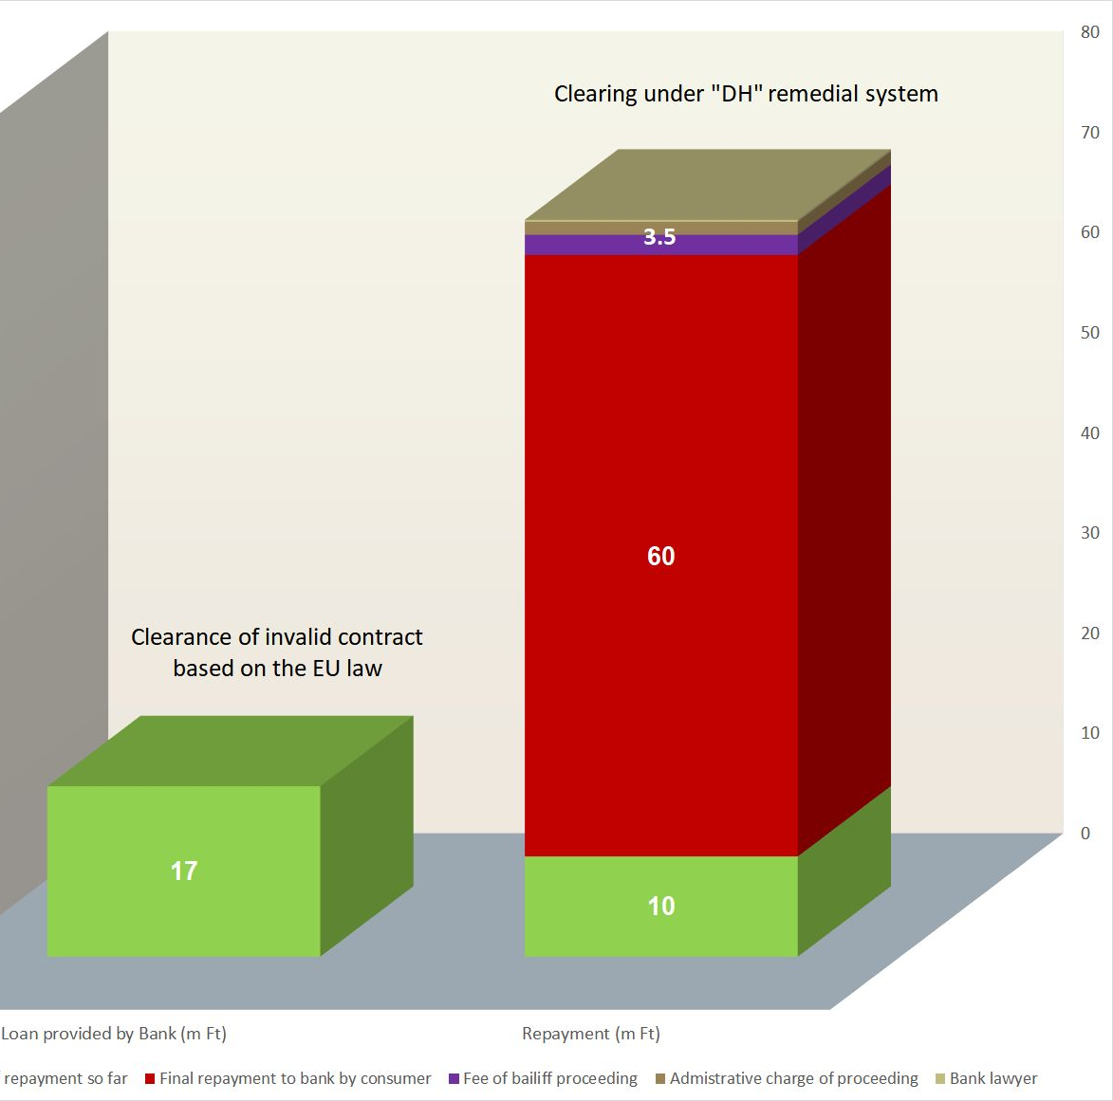
Különbség az EU joga alapján lehetséges kamatmentes elszámolás és a DH törvények megoldása között:
A fogyasztó által kért hitel: 17.000.000 HUF
Visszafizetett 10.000.000 HUF-ot
A DH törvények alapján járulékos költségekkel együtt 63.000.000 HUF-ot kell fizetnie a fennmaradó 7.000.000 HUF helyett

Slide 10
Érvénytelenség orvoslása
Az eredeti állapot helyreállítása (in integrum restitutio) a pénzkötelem kapcsán kizártnak tartott irreverzibilis jellege miatt.
Az érvényessé nyilvánítást a C-618/10. sz. alatti ítélet kizárja.
A határozathozatalig terjedő időre szóló hatályossá nyilvánítás lehetséges.

Slide 11
A fogyasztók EUB ítéletben biztosított joga
A C-26/13. ítélet jogi hatályát az EUB soha nem korlátozta.
A C-26/13. ítélet egyedi kivételt jelent a C-80/21.-C/82/21. sz. alatti ítéletben összefoglalt EUB törvénykezési gyakorlat alól.
Mivel az egész szerződés megdől, semmis a vételi és eladási árfolyamok alkalmazása miatt (nem számítható ki a devizában kirótt pénztartozás), így a fogyasztónak egyösszegben kell visszatéríteni a kapott pénzösszeget, mely különösen hátrányos számára.
Ha van a tagállami jogban olyan diszpozitív norma, mely behelyettesíthető, akkor az megtehető, de csak akkor, ha a fogyasztó igényli a jogvédelmet.
A Kúria és annak alapján kialakított joggyakorlat szándékosan nincsen figyelemmel sem a fogyasztói akaratra, érdekre, sem az EUB döntések által felállított jogi korlátokra.

Slide 12
Az Irányelv céljait a szerződés megszűnése után is figyelembe kell venni 1. C-395/21. DV vs. M indítvány Maciej Spunar főtanácsos EUB ítélkezési gyakorlatot összefoglaló érvelése, valamint a C-520/21 Bank M indítvány újszerű megállapításai
A teljes semmisség jogkövetkezményei alapján az EUB megállapította, hogy az Irányelv célkitűzéseit a szerződés megsemmisítését követően is figyelembe kell venni:
Az EUB egyértelművé tette az alábbi ügyek indítványaiban és ítéleteiben, hogy az Irányelv célja fő szabály szerint nem a semmis szerződések kiegészítése.
93/13 Irányelv céljai elérése kapcsán fő szabály szerint NEM a fogyasztó és az eladó vagy szolgáltató szolgáltatásai egyenértékűségének eléréséről, mint inkább annak biztosításáról van szó, hogy valamely szerződési feltétel tisztességtelen voltának megállapítása ne csupán szimbolikus jelentőséggel bírjon, és hogy a fogyasztó emiatt lényegében továbbra is viselje az abból eredő következményeket, hogy a szerződésbe olyan feltételt foglaltak bele, amely a szerződésben részes felek jogait és kötelezettségeit a fogyasztó érdekeinek kárára határozza meg, ezért a 93/13 irányelvet úgy kell értelmezni, hogy az a visszatérítési követelésekre vonatkozik, nem pedig valamely szerződési feltétel diszpozitív rendelkezéssel való helyettesítésére vagy a szerződés tartalmának módosítására.

Slide 13
Az Irányelv céljait a szerződés megszűnése után is figyelembe kell venni 2.
A nemzeti jog által a szerződés érvénytelenségéhez fűzött következmények nem sérthetik a 93/13 irányelv rendelkezéseinek hatékony érvényesülését, és nem lehetnek ellentétesek az irányelv által követett célokkal. Ezen irányelv célja a fogyasztók védelme. Az irányelv nem követeli meg, hogy az eladók vagy szolgáltatók számára meghatározott szintű védelmet biztosítsanak arra az esetre, ha amiatt, hogy tisztességtelen szerződési feltételeket alkalmaznak, az egész szerződés megszűnik.
Másodszor, a fogyasztó jogi és ténybeli helyzetének helyreállítása arra irányul, hogy a szerződési feltétel tisztességtelen voltának megállapítása ne legyen szimbolikus jelentőségű, és a fogyasztóra nézve ne jelentsen hátrányt. A 93/13 irányelv ellentétes értelmezése olyan helyzetet eredményezne, amelyben a tisztességtelen szerződési feltételeket tartalmazó szerződéseket a nemzeti bíróságok rendszeresen „kiegészítenék”, ami ellentétes lenne az irányelv által elérni kívánt elrettentési céllal
Harmadszor,. Ezért a Kásler ítéletből eredő ítélkezési irányvonal a diszpozitív rendelkezések tisztességtelen szerződési feltételek helyett történő alkalmazásának lehetőségét arra a helyzetre korlátozza, amelyben a szerződés megszűnése a fogyasztóra nézve „különösen káros következményekkel” járhat.
A felek egynemű jogalap nélküli szolgáltatásokat nyújtanak (például ugyanazon pénznemben nyújtanak pénzszolgáltatásokat), amelyek ugyanazon jogviszonyból (például semmis hitelszerződésből) származnak, akkor kizárólag a magasabb összeget kapó fél tekinthető úgy, hogy jogalap nélkül gazdagodott. A jogalap nélküli gazdagodás tehát a két vitatott összeg közötti különbözetet foglalja magában.

Slide 14
Az FSUG feladatai a következők
Tanácsadás a Bizottságnak a pénzügyi szolgáltatások felhasználóit érintő jogszabályok vagy szakpolitikai kezdeményezések előkészítésében és végrehajtásában
A pénzügyi szolgáltatások felhasználóit érintő kulcsfontosságú kérdések proaktív azonosítása
Tanácsadás és kapcsolattartás a pénzügyi szolgáltatások felhasználóinak képviselőivel és képviseleti szerveivel uniós és nemzeti szinten
A Bizottság 2016-os Jelentése három fő pontját elolvasva látszik, hogy a Magyarországgal szemben a Európai Strukturális és Befektetési Alapok forrásai folyósítása visszatartásával kapcsolatos jogállamisági aggályok, miszerint "súlyosan károsítják az EU pénzügyi érdekeit vagy megsértik az EU kizárólagos hatásköreit" azonos fontossági szinten szerepel az a körülmény, ha a Bíróságok nem tartják be az uniós jogot, vagy a tagállam nem megfelelően ültetett át egy irányelvet.
A fogyasztóvédelmi fontosabb kritériumok értelmezését még jobban megkönnyíti a 2017-es célravezetőségi vizsgálat, hiszen pont ezekre a vizsgálati kritériumokra vonatkozó EUB döntéseket nem tartják be a magyar bíróságok

Slide 15
A fogyasztói és marketingjog 2017-es célravezetőségi vizsgálata (Bizottság) I-III.:
Magában foglalta a tisztességtelen szerződési feltételekről szóló irányelv átfogó értékelését. A tisztességtelen szerződési feltételekről szóló irányelv elveken alapuló megközelítése hatékony, és hozzájárul a magas szintű fogyasztóvédelem biztosításához.
Az értékelés ugyanakkor bizonyos fokú hiányosságra mutatott rá az irányelv egyértelmű értelmezhetőségét és alkalmazhatóságát illetően, többek között az alábbiak tekintetében:
az árat és a szerződés elsődleges tárgyát meghatározó feltételekre vonatkozó kivétel hatálya
a tisztességtelen szerződési feltételek nem kötelező jellegéből eredő jogi következmények és
a nemzeti bíróságok azon kötelezettsége, hogy aktív szerepet vállaljanak a tisztességtelen szerződési feltételekről szóló irányelv egyéni ügyekre való alkalmazásában. Ezért a célravezetőségi vizsgálatról szóló jelentés ezeknek a problémáknak a megoldását idevágó bizottsági iránymutatások révén javasolt.

Slide 16
I. Az árat és a szerződés elsődleges tárgyát meghatározó feltételekre vonatkozó kivétel hatálya
A Kúria és a magyar bíróságok megtagadják az EUB elsődleges tárgyra vonatkozó meghatározása egységes értelmezésére vonatkozó kötelezettséget (C-186/18 Andriciuc 34)
Az átláthatóság sérelme kapcsán a vizsgálati kritériumokat szűkítő értelemben használják, míg az EUB kiterjesztő értelemben, így alig néhány szerződés semmisségét állapítják meg az átláthatóság sérelmére, de azt a C-705/21 előzetes utalásban szereplő módon önkényesen az Irányelv céljával ellentétesen érvényessé nyilvánítják
Megtagadják a különnemű árfolyamok alkalmazása tisztességtelensége jogkövetkezménye értelmezése minden tagállamban egységesen kötelező alkalmazását(C-118/17 Dunai 48, 52; C-260/18 Dzuibak ítélet 43-44, sérül a jogszabályok közelítése cél is

Slide 17
II. A tisztességtelen szerződési feltételek nem kötelező jellegéből eredő jogi következmények
Az EUB által kialakított alapelv szerint a fogyasztó azon joga elvonhatatlan, mely az eredeti jogi és ténybeli állapot helyreállításához fűződik. Azaz, a semmis feltételt el kell hagyni, ami visszamarad, azt kell teljesíteni, ha az nem lehetséges, akkor az egész szerződés semmis.
Ha a szerződés csak részben érvénytelen, akkor „pacta sunt servanda” elv mentén kell teljesíteni a szerződés maradék részét.
Ha a szerződés teljes egészében érvénytelen, akkor az érvénytelenség jogkövetkezményét kell orvosolni.
Az EUB a C-118/17 ügy 48 és 52 pontja alapján megállapította, hogy a különnemű árfolyamok a szerződés elsődleges tárgyát határozzák meg, a tisztességtelen feltétel elhagyásával a szerződés teljesíthetetlenné válik.
Ennek jogkövetkezménye, hogy az indexálási mechanizmus kiesik, így megváltozik a szerződés elsődleges tárgya (C-260/18 43-45) Az árfolyamkockázat megszűnik.
A semmis szerződésből származó jogviszonyban az elszámolás alapja a nemzeti devizában a fogyasztó számára eredetileg utalt HUF összeg. (C-395/21 Sz.D.V. vs MA indítvány és ítélet, C-520/21 Bank M indítvány)

Slide 18
III. A nemzeti bíróságok azon kötelezettsége, hogy aktív szerepet vállaljanak a tisztességtelen szerződési feltételekről szóló irányelv egyéni ügyekre való alkalmazásában
A magyar bíróságok az egyéni perekben nem az EUB döntéseit, hanem a DH törvények rendelkezéseit hajtják végre, holott az EUB a C-118/17 ítélet 38-43. pontjaiban egyértelműen rendelkezett, a jogalkotó is köteles tiszteletben tartani az Irányelv 6.cikk (1) bekezdését, mely kógens norma.
A magyar jogalkotó beavatkozása terjedelme a már meglévő védelem szintjét nem gyengítheti. Az érvénytelen szerződés biztosította fokozott magas szintű védelmet nem lehet minimális védelemre rontani. (C-51/17 Ilyés 56.)
A magyar DH törvények és a Kúria ítélkezési gyakorlata a hitelezők érdekében a már meglévő és az EUB által is biztosított védelem fokozott szintjét nem csak minimálisra de valójában nullára csökkentette, mert a bíróságok a DH törvények célját teljesítve megakadályozzák a jogilag és objektíve teljesen érvénytelen szerződések semmisségének kimondását ezzel megfosztják a fogyasztókat az eredeti tény és jogbeli helyzet helyreállításához fűződő joguktól, és a szerződés kiegészítésérére vonatkozó jogaiktól, annak ellenére, hogy a 6 cikk (1) bekezdése számukra ezen jogokat garantálja.

Slide 19
Bizottság - 2016. évi éves jelentés az uniós jog alkalmazásának ellenőrzése Brüsszel, 2017.7.6. COM (2017) 370 Final
A Bizottság uniós jogokkal - így a fogyasztói perekkel kapcsolatos felelőssége és vállalásai is - konkrétan is nevesíthetők a Bizottság 2016-os jelentése alapján:
A Bizottság azokra az ügyekre összpontosít majd, amelyekben a tagállamok:
nem közlik az átültetési intézkedéseket vagy az intézkedések helytelenül ültetik át az irányelveket;
nem tesznek eleget a Bíróság ítéletének (az EUMSZ 260. cikkének (2) bekezdésében említettek szerint), vagy
súlyosan károsítják az EU pénzügyi érdekeit vagy megsértik az EU kizárólagos hatásköreit.
Új jogérvényesítési politika – Közlemény az uniós jogról:
Jobb eredmények elérése a jobb alkalmazás révén
Uniós jog: Jobb eredmények elérése a jobb alkalmazás révén¹. A közlemény ismerteti, hogy a Bizottság a Szerződések őreként hogyan fogja fokozni az uniós jog betartásának biztosítására irányuló erőfeszítéseit. Annak, hogy az EU „a nagyobb dolgok tekintetében nagyobb szerepet vállal, a kisebb dolgok tekintetében pedig kisebbet”, úgy kell megnyilvánulnia a gyakorlatban, hogy a kötelezettségszegés kezelését illetően a Bizottság fokozottan stratégiai jellegű és eredményes jogérvényesítési megközelítést alkalmaz.

Slide 20
A Bizottság vállalása:
A Bizottság szigorúan eljár azokban az ügyekben, amelyekben
a tagállam jogrendszerének rendszerszintű hiányosságaira derül fény.
Ezek közé tartozik a Bíróság előzetes döntéshozatali eljárását akadályozó nemzeti szabályok vagy általános gyakorlatok esete.
A Bizottság ugyancsak szigorúan lép fel azokban az ügyekben, amikor a nemzeti jog megakadályozza, hogy a nemzeti bíróságok elismerhessék az uniós jog elsőbbségét.
Kiemelten jár el azokban az ügyekben is, amikor a nemzeti jog nem biztosít hatékony jogorvoslati eljárásokat az uniós jog megsértésével szemben, vagy amennyiben a nemzeti jog más módon gátolja, hogy a nemzeti igazságszolgáltatási rendszerek biztosíthassák az uniós jog eredményes alkalmazását.
A Bizottság gyorsított eljárásban fogja kivizsgálni az ilyen jogsértéseket. Az EU Pilot mechanizmus igénybevétele nélkül elindítja majd a kötelezettségszegési eljárásokat, kivéve ha az adott ügyben célszerűnek látszik az EU Pilot alkalmazása.

Slide 21
A Bizottság vállalása
Az új megközelítésének megvalósítása során a Bizottság változatlanul nagy jelentőséget tulajdonít az egyéni panaszosok szerepének az uniós jog érvényesítésével kapcsolatos szélesebb körű, a polgárok és a vállalkozások érdekeit is érintő problémák azonosításában
A Bizottság továbbra is támogatást nyújt a tagállamoknak
az uniós jog átültetésére, alkalmazására és végrehajtására irányuló erőfeszítéseik során, rendkívül lényeges, hogy
a tagállamok eleget tegyenek az általuk közösen életre hívott szabályok tiszteletben tartásával és érvényesítésével kapcsolatos felelősségüknek.
A Bizottság e tekintetben megerősíti majd a nemzeti jogba való átültető intézkedések közlésének elmulasztásával kapcsolatos szankciók kiszabására vonatkozó megközelítését: az EUMSZ 260. cikkének (3) bekezdésével összefüggésben értelmezett 258. cikke alapján a Bíróság elé terjesztett ügyekben a Bizottság mostantól következetesen javasolni fogja a Bíróságnak mind az átalányösszeg, mind a kényszerítő bírság kiszabását.

Slide 22
A magyar bíróságok rendszerszinten tagadják meg az uniós jog alkalmazását – az EUSZ 19. cikke és a Charta 47. pontja sérül
A nemzeti bíróságok még a saját maguk által indított ügyekben sem tartják be az EUB döntéseit. Az ítéletek elemzések továbbításra kerültek a DG Just and Consumers Unit B2 felé, további inormációk átadása folyamatban van.
C-472/20. Lombard-ügy: a kérdést feltevő törvényszék az érvénytelenséget érvényessé nyilvánítással orvosolja, olyan mértékű kamat beemelésével a szerződésbe, mely pont azt a vagyoni előnyt biztosítja, mely a tisztességtelenségből ered.
C-932/19. Kraváczné-ügy: a kérdést feltevő ítélőtábla mellőzi a semmisségi ok figyelembevételét, és olyan semmisségi okot lát fennállónak (árfolyamkockázat), mely csak akkor lehetséges, ha nem alkalmazza a C-932/19., C-51/17., C-118/17., C-260/18., etc. EUB ítéleteket.
C-609/20 BNP Paribas-ügy: a Kúria precedens jellegű ítéleteket hoz, mellyel az EUB ítélet védelmi szintjét lerontja annak érdekében, hogy ne minden bank tájékoztatása legyen elégtelen az átláthatóság elve alapján
A Kúria gyakorlata változatlanul az, hogy a semmis szerződést úgy nyilvánítsák érvényessé, hogy többlet tartalmat helyezzenek bele a szerződésbe. Ezzel a Kúria a Kásler-ügyben hozott saját ítéletét is félreteszi, hiszen ott még alkalmazta a C-608/10. sz. alatti ítéletet.

Slide 23
A magyar bíróságok rendszerszintű jogsértése lényeges ismérvei C-129/00 Bizottság vs Olaszország; C-379/10 Bizottság vs Olaszország; C-144/99 Bizottság vs Hollandia
Az EUB által kidolgozott feltételek és kritériumok
Az EUB által kidolgozott kritériumok: amikor az uniós joggal összeegyeztethetetlen nemzeti ítélkezési gyakorlat megalapozhatja annak megállapítását, hogy az érintett tagállam megsértette a Szerződéseket.
Első hivatkozási pontként az érintett bírósági ítéletek státusza vizsgálható:
Az EUMSZ 267. cikk célja erre vonatkozóan támpontot nyújt. Míg e rendelkezés a legfelsőbb bíróságokat az abban meghatározott esetekben előterjesztési kötelezettséggel ruházza fel, addig az alsóbb fokú bíróságok hatáskörrel rendelkeznek az előterjesztésre.
A Kúria olyan esetben sem fordul az EUB-hoz, amikor az utalási kötelezettség beáll. Az alsóbb fokú bíróságok nem mernek az EUB-hoz fordulni, félnek a fegyelmi eljárástól (Chilling effect – C-564/19 IS; C-564/18 LH) – Ez a lojalitási klauzula megsértése

Slide 24
A magyar bíróságok rendszerszintű jogsértése lényeges ismérvei C-129/00 Bizottság vs Olaszország; C-379/10 Bizottság vs Olaszország; C-144/99 Bizottság vs Hollandia
Ez a struktúra azon az elképzelésen alapul, hogy az alacsonyabb szintű nemzeti bíróságok azon egyedi ítéletei, amelyekben a uniós jogot helytelenül alkalmazták, a nemzeti bírósági hierarchián belül korrigálhatók. Azonban még ha ez nem is történik meg, az alacsonyabb szintű bíróságok téves egyedi ítélete nem feltétlenül eredményezi az érintett uniós jogi rendelkezés gyakorlati hatásának aláásását vagy a belső piacon belüli versenyre vagy az államok közötti kereskedelemre gyakorolt nemkívánatos következményeket.
A spektrum másik végén az ilyen következmények akkor valószínűsíthetőek, ha a legfelsőbb nemzeti bíróságnak van olyan ellentétes nemzeti ítélkezési gyakorlata, amelyből az alsóbb szintű bíróságok a nemzeti jogrendszeren belül iránymutatást merítenek. Ilyen hatások akkor is felmerülhetnek, ha a nemzeti igazságszolgáltatáson belül nézeteltérések vannak.
Ez azzal a hatással jár, hogy az egyéneket visszatartja a keresetindítástól vagy a fellebbezés benyújtásától. Annak ellenére, hogy az ilyen ítélkezési gyakorlat a nemzeti jogrendben némileg alacsonyabb rangot élvez, az ilyen helyzetet a Szerződés megsértésének megállapítására alkalmasnak lehet tekinteni.

Slide 25
A magyar bíróságok rendszerszintű jogsértése lényege ismérvei C-129/00 Bizottság vs Olaszország; C-379/10 Bizottság vs Olaszország; C-144/99 Bizottság vs Hollandia
Másodszorra, hogy esetleges vagy elszigetelt esetről van-e szó, vagy pontosan elmondható, hogy a nemzeti ítélkezési gyakorlatban olyan tendenciáról van szó, amely egy bizonyos tekintetben ellentétes a uniós kötelezettségekkel?
E tekintetben az is lényeges, hogy új fejleményről van-e szó, vagy hosszabb időn keresztül fenntartott ítélkezési gyakorlatról.
Az előbbi esetben elképzelhető, hogy a nemzeti jogrendnek lehetősége van korrigálni magát, mielőtt a Szerződés megsértéséről lehetne beszélni.
Ha egy ilyen fejleményt egy fellebbezés és/vagy egy felülvizsgálati eljárás során megerősítenek, amely esetben az is releváns lehet, hogy a kérdéses jogkérdést előzetes döntéshozatali eljárás keretében a Bíróság elé terjesztették-e vagy sem, akkor megállapítható, hogy strukturális jelenségről van szó.

Slide 26
A magyar bíróságok rendszerszintű jogsértése lényeges ismérvei C-129/00 Bizottság vs Olaszország; C-379/10 Bizottság vs Olaszország; C-144/99 Bizottság vs Hollandia
A harmadik, és az egyik legfontosabb hivatkozási pont a Szerződések megsértésének kimondására vonatkozó lehetőség tekintetében az uniós kötelezettségeket nem teljesítő nemzeti bírósági határozatokkal kapcsolatban már az első pontban kifejtésre került.
Ez az említett nemzeti bírósági határozatoknak a szóban forgó uniós szabály céljának elérésére gyakorolt hatását érinti. Amennyiben megállapítást nyer, hogy az érintett ítélkezési gyakorlatnak ilyen káros hatásai vannak, a Szerződések megsértését kell megállapítani.

Slide 27
Bizottság egységeinek intervenciója elkerülhetetlenül szükséges
Bizonyítható, hogy a Kásler- és Dunai ügyek helyzetében levő fogyasztókat kifejezetten jogszabályokkal (DH kiigazító rendszer) és ítélkezési gyakorlattal szándékosan, rendszerszinten és hosszú évek óta fosztják meg uniós jogaiktól.
Ezzel fogyasztók és családjuk otthonhoz való és emberi jogai is súlyosan sérülnek (C-34/13 Kusionová ügy)
A hitelezői kartellek nyomásgyakorlással és csőddel fenyegetéssel elérték, hogy a jogalkotó DH törvények rendszere a fennálló védelem szintjét megszüntesse (”too big to fail, too connected to fail”)
Jelenleg nincs olyan független pártatlan bíróság és szerv vagy szervezet Magyarországon, amely a felek között a formai egyensúly helyett az Irányelv szerinti valódi egyensúlyt tudná bizonyítani.
A DH törvényeket az egyéni perben megismétlő magyar bíróságok alkalmatlanná és méltatlanná váltak az ilyen fogyasztói perek elbírálására, mert kiszolgáltatják a fogyasztókat a csalárd hitelezőknek és végrehajtóknak (Koppenhágai és Dorsch-kritériumok sérelme)
A magyar kormány a belső jogszabályokat DH kompatibilissé tette ( semmis szerződéseket okiratba foglaló profitorientált közjegyzők kezébe került a végrehajtási záradékok kiállítása, végrehajtások, árverezések megkönnyítése az elmúlt évtized leghatalmasabb korrupciós botrányát eredményezte (Schadl-Völner ügy)

Slide 28
Európai Bizottság egységei beavatkozásának szükségessége
Az Európai Bizottság érintett szerveivel (FSUG, DG Justice and Consumers Unit B2 - a kapcsolatfelvétel megtörtént, kvázi monitorozási eljárás indult.
A fogyasztóvédelmi főigazgatóság: Directorate General Justice and Consumers Unit JUST.B.2 Consumer Law (formerly unit E.2.; as of 1 March 2023 Consumers Directorate E became Directorate B) részére fontos input információk megadása folyamatban van: az EUB döntésekkel kapcsolatos ítéletek C-26/13, C-118/17, C-472/20 befejezésének vagy aktuális állapotának C-932/19 történeti bemutatása ítéletekkel, jogi elemzések útján.
A nemzeti bíróságok és az EUB között konfliktus feloldására nincs más eszköz, csak a jogállamiság , (C-824/18. sz. ügy Krajowa Rada indítvány 83) mert az Unió nem rendelkezik a bíróságok közötti összeütközések kezeléséhez szükséges felépítménnyel, de a jogállamiság hídként szolgál az ilyen összeütközések kezeléséhez
Tekintettel arra, hogy a magyar bíróságok nem tudják ellátni az uniós jogrend őre szerepüket, mert nem függetlenek és ezért nem tudnak pártatlan eljárást biztosítani, így a teljes érvényesülés elve és a hatékony jogvédelem sem érvényesülhet
Ezért az FSUG a DG Just and Consumers Unit B2 és a DG Rule of Law Unit C1 egyesült fellépése, és haladéktalan beavatkozása szükséges, különös tekintettel arra, hogy a tagállamban már senki és semmilyen szerv nem tudja biztosítani a fogyasztók és hitelezők között az Irányelv által megkövetelt valódi egyensúlyt, mert:
Az EUB 2/13. SZ. VÉLEMÉNYE (teljes ülés) EUB és EJEB sajátos viszonya szerint az EJEB nem tudja kellőképpen biztosítani az uniós jogok védelmét
A Bizottság hatékony beavatkozása nélkül a magyar adósoknak nem csak fogyasztói de emberi jogai is súlyosan sérülnek.

Slide 29
Európai Bizottság egységei beavatkozásának szükségessége
Az elmúlt évtizedben a jogalkotó és a magyar bíróságok az ítélkezés minden szintjét érintően az EUB döntéseit nem tartották be, ezzel az Irányelv célja és a fogyasztói jogok súlyosan sérültek
Látható, hogy a bíróságok nem tudtak megfelelni az Szerződések végrehajtása tekintetében az uniós jogrend őre feladatnak, ami közvetetten nem csak a fogyasztói, de emberi jogok súlyos sérelmét okozta és okozza jelenleg is.
Hatékony bírói jogvédelem hiányában emellett sérül a jogszabályok közelítése cél ezzel és a versenyjog is, hiszen a DH törvények a példa, hogy a nagy erőfölénnyel rendelkező hitelezők képesek a törvényhozás útján a tagállami jogalkotón keresztül elérni a magas szintű védelem minimálisra, majd nullára csökkentését, a szankciós és prevenciós célok kiüresítését.
Ezért az uniós jog egységes érvényesülése céljából egy monitoring mechanizmus kialakítása nélkülözhetetlen, mely folyamatos visszajelzést képes küldeni a Bizottságnak arról, hogy a tagállam uniós jog alkalmazására való képessége a bíróságain, a jogalkotón és hatóságain keresztül állandó jelleggel biztosított-e. Enélkül az Irányelv céljai sem teljesülhetnek.

Slide 30
FSUG és a Bizottság Főigazgatóságainak együttműködése és intervenciója szükségessége –monitoring eljárás indítása
A Bizottság mint a Szerződések Őre 2016. évi jelentésében tett vállalások szerinti, a 2017. évi Megfeleltethetőségi kritériumoknak az fogyasztók pereire megfelelően illesztett, a ítélkezés össze szintjét érintő alapos vizsgálata minden valószínűség szerint megállapítaná a fogyasztók sérelmét okozó rendszerszintű tagállami jogsértés tényét.
A strukturális alapok felüggesztését előidéző tényezők tehát a fogyasztói és kapcsolódó emberi jogokat érintő sérelmek kapcsán továbbra is fennállnak. Már új PILOT eljárás indítására sem feltétlenül lenne szükség, mert a Bizottság új megközelítése alapján lehet gyorsítani az eljárást. 7 év telt el , a folyamatban levő EU-Pilot 8572/16 eljárástújra kell értékelni, mert a magyar bíróságok a félretétel jogát a Koppenhágai és Drorsch kritériumok sérelme kapcsán nem gyakorolják, ezért a külső beavatkozás a fogyasztók védelmi érdekében mára elkerülhetetlenné vált.
A Bizottság szervei közötti célirányos együttműködésre, a hatásköri és illetékességi feladatkörök megosztása alapján lehetőség van az
1. FSUG honlapján olvasható információk szerint ezen egység feladata többek között a kapcsolattartás, monitoringozás megszervezése,
2 DG Just and Consumer Unit B2 feladata a beérkező szakmai anyagok fogadása, az általunk megküldött azon anyagok, ítéletek fogyasztóvédelmi célú értelmezése elemzése, hogy ezek az ítéletek az Irányelv céljának megfelelnek-e. Mivel a magyar bíróságok ítélkezési gyakorlata nem követi az EUB értelmezését, és az alapos vizsgálatnak a feltárt tények uniós jog kritériumai szerinti vizsgálata alapján csak erre a következtetésre juthat, tagállami bíróságok és az EUB közötti konfliktus kapcsán a DG Rule of Law bevonása szükséges
3. DG Rule of Law Unit C1 bevonása nélkülözhetetlen (Florian Geyer) .
Ennek oka, hogy az Irányelv nem megfelelő átültetése/az EUB ítéletek fogyasztóvédelmi tartalma alkalmazása mellőzése az uniós jog sérelme, a nemzeti bíróságok a Kúria és az EUB közötti konfliktus fennállását is jelentik egyben. Ilyenkor az EUB szerint csak a jogállamiság és az ennek kikényszerítésére hivatott eljárási mechanizmus képezheti a konfliktus feloldásához a híd szerepét. Az említett három (olasz és holland) eljárás alapján felállított kritérium-rendszer szerint egyértelműen és többszörösen fennállnak a kötelezettségszegési eljárás megindításának feltételei. A Bizottság e három egységnek tehát interaktívan kellene kommunikálnia és arra a következtetésre kellene jutni, hogy a kötelezettségszegési eljárás haladéktalan megindítása nélkülözhetetlen. A jövőre nézve pedig a monitoring a prevenció a tagállami ítélkezési gyakorlat figyelemmel kísérésére szükséges, mert ki kell zárni, hogy a hitelezői kartellek piaci erejűkkel és összehangolt magatartásukkal a jogalkotóra és bíróságokra gyakorolt közvetlen és közvetett hatással, jogalkotási eljárással el tudják érni a fogyasztói jogok gyengítését. Ez érinti a szabad versenyt, és torzulást okoz a közös piacon, ellentétes az uniós jog antidiszkriminációs célokkal is.

Slide 31
FSUG és a Bizottság Főigazgatóságainak együttműködése és közös intervenciója szükségessége – monitoring és kötelezettségszegéi eljárás indítása
A Bizottság szervei közötti célirányos együttműködésre, a hatásköri és illetékességi feladatkörök megosztása alapján lehetőség van az
1. FSUG honlapján olvasható információk szerint ezen egység feladata többek között a kapcsolattartás, monitoringozás megszervezése,
2. DG Just and Consumer Unit B2 feladata a beérkező szakmai anyagok fogadása, az általunk megküldött azon anyagok, ítéletek fogyasztóvédelmi célú értelmezése elemzése, hogy ezek az ítéletek az Irányelv céljának megfelelnek-e. Mivel a magyar bíróságok, különösen a Kúria ítélkezési gyakorlata nem követi az EUB értelmezését, és az alapos vizsgálatnak a feltárt tények uniós jog kritériumai szerinti vizsgálata alapján csak erre a következtetésre juthat, tagállami bíróságok és az EUB közötti konfliktus kapcsán a DG Rule of Law bevonása is szükséges
3. DG Rule of Law Unit C1 bevonása nélkülözhetetlen (Florian Geyer) .
Ennek oka, hogy az Irányelv nem megfelelő átültetése/az EUB ítéletek fogyasztóvédelmi tartalma alkalmazása mellőzése az uniós jog sérelme, a nemzeti bíróságok a Kúria és az EUB közötti konfliktus fennállását is jelentik egyben. Ilyenkor az EUB szerint csak a jogállamiság és az ennek kikényszerítésére hivatott eljárási mechanizmus képezheti a konfliktus feloldásához a híd szerepét.
Az említett három (olasz és holland) eljárás alapján felállított kritérium-rendszer szerint egyértelműen és többszörösen fennállnak a kötelezettségszegési eljárás megindításának feltételei Magyarország ellen. A Bizottság e három egységnek tehát interaktívan kellene kommunikálnia és arra a következtetésre kellene jutni, hogy a kötelezettségszegési eljárás haladéktalan megindítása nélkülözhetetlen. A jövőre nézve pedig a monitoring a prevenció a tagállami ítélkezési gyakorlat figyelemmel kísérésére szükséges, mert ki kell zárni, hogy a hitelezői kartellek piaci erejükkel és összehangolt magatartásukkal a jogalkotóra és bíróságokra gyakorolt közvetlen és közvetett hatással, jogalkotási eljárással el tudják érni az Eub ítéletek hatálya korlátozását és a fogyasztói jogok gyengítését. Ez érinti a szabad versenyt, és torzulást okoz a közös piacon, ellentétes az uniós jog antidiszkriminációs céljaval is.

Slide 32
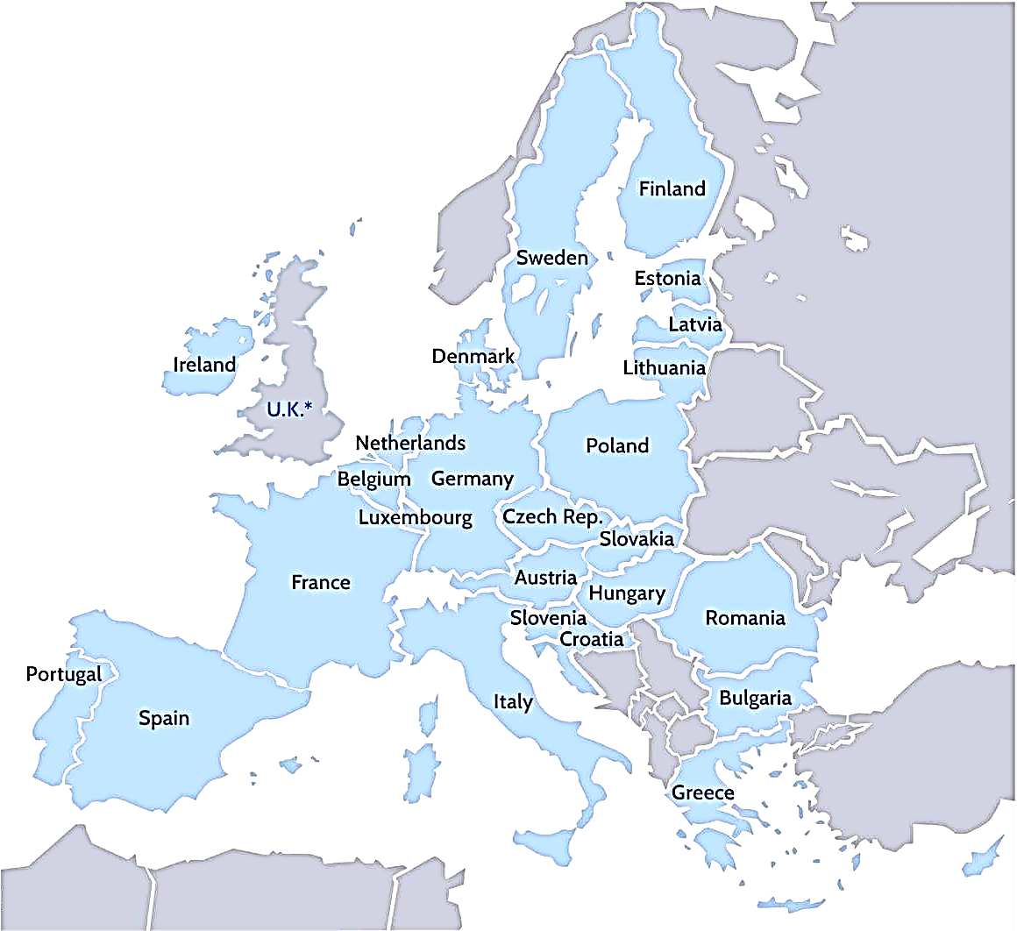
Köszönöm a figyelmét!

